Slide 1

《Java面向对象程序设计》 第7章
面向对象的几个基本原则
Power point 制作：耿祥义 张跃平
配合< Java面向对象程序设计>例子源代码一起使用

Slide 2
导读
主要内容
UML类图简介
面向抽象原则
开-闭原则
多用组合少用继承原则
高内聚-低耦合原则
难点
开-闭原则
本章给出面向对象设计的几个基本原则，了解这些基本原则，有助于知道如何使用面向对象语言编写出易维护、易扩展和易复用的程序代码。

Slide 3
§7.1 UML类图简介
UML（Unified Modeling Language）类图（Class Diagram）属于结构图，常被用于描述一个系统的静态结构。

Slide 4
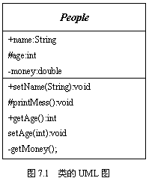
  §7.1.1 类的UML图
在类的UML图中，使用一个长方形描述一个类的主要构成，将长方形垂直地分为三层。
◆第1层是名字层
◆第2层是变量层，也称属性层，列出类的成员变量及类型，格式是“变量名字：类型”。
◆第3层是方法层，也称操作层，列出类的方法及返回类型，格式是“方法名字（参数列表）：类型”。

Slide 5
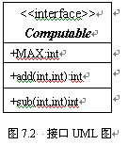
  §7.1.2 接口（Interface）
表示接口的UML图使用一个长方形描述一个接口的主要构成，将长方形垂直地分为三层。
◆顶部第1层是名字层，用<<interface>>修饰名字。
◆第2层是常量层，列出接口中的常量及类型，格式是“常量名字：类型”。
◆第3层是方法层，也称操作层，列出接口中的方法及返回类型，格式是“方法名字（参数列表）：类型”。

Slide 6
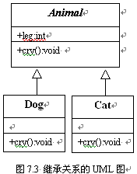
  §7.1.3 泛化关系（Generalization）
对于面向对象语言，UML中所说的泛化关系就是指类的继承关系。
如果一个类是另一个类的子类，那么UML通过使用一个实线连接两个类的UML图来表示二者之间的继承关系，实线的起始端是子类的UML图，终点端是父类的UML图，但终点端使用一个空心的三角形表示实线的结束。

Slide 7
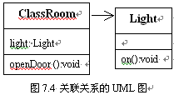
  §7.1.4 关联关系（Association）
如果A类中成员变量是用B类（接口）来声明的变量，那么A和B的关系是关联关系，称A关联于B。
如果A关联于B，那么UML通过使用一个实线连A和B的UML图，实线的起始端是A的UML图，终点端是B的UML图，但终点端使用一个指向B的UML图的方向箭头表示实线的结束。

Slide 8
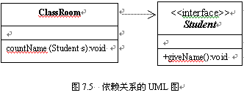
  §7.1.5 依赖关系（Dependency）
如果A类中某个方法的参数用B类（接口）来声明的变量或某个方法返回的数据类型是B类型的，那么A和B的关系是依赖关系，称A依赖于B。如果A依赖于B，那么UML通过使用一个虚线连A和B的UML图，虚线的起始端是A的UML图，终点端是B的UML图，但终点端使用一个指向B的UML图的方向箭头表示虚线的结束。

Slide 9
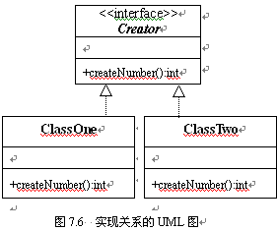
  §7.1.6 实现关系（Realization）
如果一个类实现了一个接口，那么类和接口的关系是实现关系，称类实现接口。UML通过使用虚线连接类和它所实现的接口，虚线起始端是类，虚线的终点端是它实现的接口，但终点端使用一个空心的三角形表示虚线的结束。

Slide 10
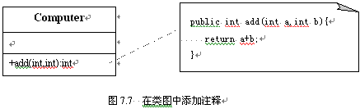
  §7.1.7 注释（Annotation）
UML使用注释为类图提供附加的说明。
UML在一个带卷角的长方形中显示给出的注释，并使用虚线将这个带卷角的长方形和所它所注释的实体连接起来。

Slide 11
§7.2 面向抽象原则
§7.2.1 抽象类和接口
在这里我们提炼一些抽象类和接口二者最重要的知识点，以便使读者更加容易的理解面向抽象的原则。
1 抽象（abstract）类具有如下特点：
◆抽象类中可以有abstract方法，也可以有非abstract方法。
◆抽象类不能用new运算符创建对象。
◆如果一个非抽象类是某个抽象类的子类，那么它必须重写父类的abstract方法。
◆抽象类声明的对象做上转型对象。 A.java,B.java,Application.java
2．接口（interface）具有如下特点：
◆接口中只可以有public权限的abstract方法，不能有非abstract方法。
◆接口由类去实现，即一个类如果实现一个接口，那么它必须重写接口中的abstract方法。
◆接口回调。 Com.java,ComImp.java,Application.java

Slide 12
  §7.2.2 面向抽象
所谓面向抽象编程，是指当设计一个类时，不让该类面向具体的类，而是面向抽象类或接口，即所设计类中的重要数据是抽象类或接口声明的变量，而不是具体类声明的变量。
◆ Circle.java,Pillar.java
◆Geometry.java,Pillar.java,Circle.java,Rectangle.java ,Application.java

Slide 13
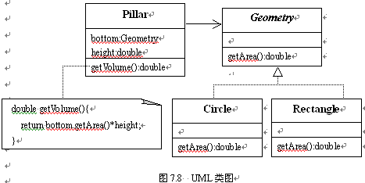
§7.3 开-闭原则
所谓 “开-闭原则”（Open-Closed Principle）就是让你的设计应当对扩展开放，对修改关闭。

Slide 14
§7.4 多用组合少用继承原则
方法复用的两种最常用的技术就是类继承和对象组合。

Slide 15
  §7.4.1 继承与复用
子类继承父类的方法作为自己的一个方法，就好像它们是在子类中直接声明一样，可以被子类中自己声明的任何实例方法调用。也就是说，父类的方法可以被子类以继承的方式复用。

Slide 16
  §7.4.2 组合与复用
一个类可以把对象作为自己的成员变量，如果用这样的类创建对象，那么该对象中就会有其它对象，也就是说该对象将其他对象作为自己的组成部分（这就是人们常说的Has-A），或者说该对象是由几个对象组合而成。

Slide 17
  §7.4.3 多用组合 少用继承
之所以提倡多用组合，少用继承，是因为在许多设计中，人们希望系统的类之间尽量是低耦合的关系，而不希望是强偶合关系。

Slide 18
§7.5 高内聚-低耦合原则
如果类中的方法是一组相关的行为，则称该类是高内聚的，反之称为低内聚的。
高内聚便于类的维护，而低内聚不利于类的维护。
低耦合就是尽量不要让一个类含有太多的其它类的实例的引用，以避免修改系统的其中一部分会影响到其它部分。

